Slide 1
EQUIPO GOAP
PARQUE CEMENTERIO DE MÁLAGA

Slide 2
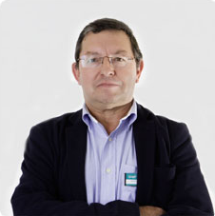
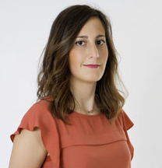
GOAP
Grupo de Orientación y Apoyo Psicológico de Parcemasa (GOAP).
El equipo se conforma como tal en el año 2014 de la mano del Psicólogo Responsable y Coordinador del mismo: José Luis Cortés Barbero.
Psicólogas que completaron el equipo son: Araceli Moreno Calvillo y Celia Gómez Trujillo.
Licenciados / graduados en Psicología por la Universidad de Málaga.
Cada año, su formación sigue incrementándose en base a la realización de cursos específicos que realizan de manera personal.
El equipo cuenta con formación en el Máster Propio Universitario en Counseling e intervención en Urgencias, Emergencias y Catástrofes de la universidad de Málaga , así como en Psicología General Sanitaria .

Slide 3
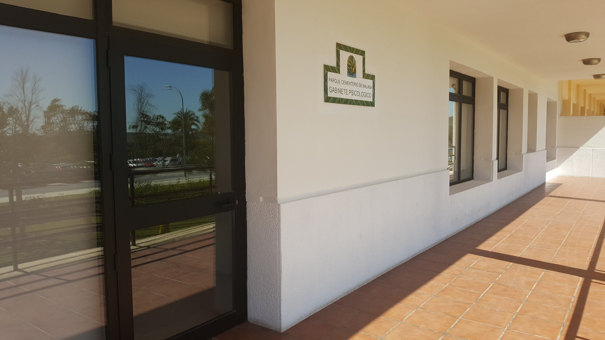
Principales funciones del goap
Visitas a las salas de duelo:
Cada día dentro del horario, la prioridad se centra en atender las salas ocupadas

Slide 4
ATENCIÓN PRIORITARIA:
Niños y niñas, adolescentes y adultos jóvenes.
Fallecimientos repentinos.
Necesidad de primeros auxilios psicológicos.
Fallecimientos traumáticos (ejemplo: procedentes de IML)

Slide 5
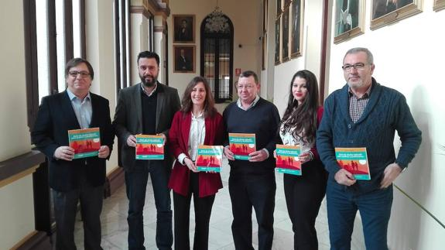
Especial interés en:
Conocer de la existencia de personas cuidadoras en sala (importancia desde el GOAP del duelo en cuidadoras/es).
Conocer si en sala está la persona viuda (especial interés del GOAP en trabajar el duelo en la tercera edad).
Saber si existen niñas o niños vinculados a la persona fallecida (principal tipo de orientación que el GOAP realiza en sala con los adultos que rodean a esos menores, apoyándonos en nuestra PROPIA Guía de Duelo Infantil).

Slide 6
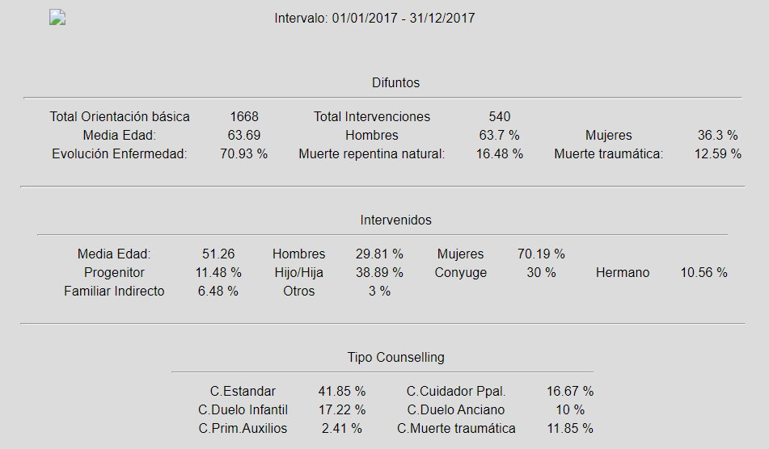
Tabla de porcentaje de orientaciones e intervenciones del goap, registradas EN EL PROGRAMA ESTADÍSTICO EN EL AÑO 2017.

Slide 7
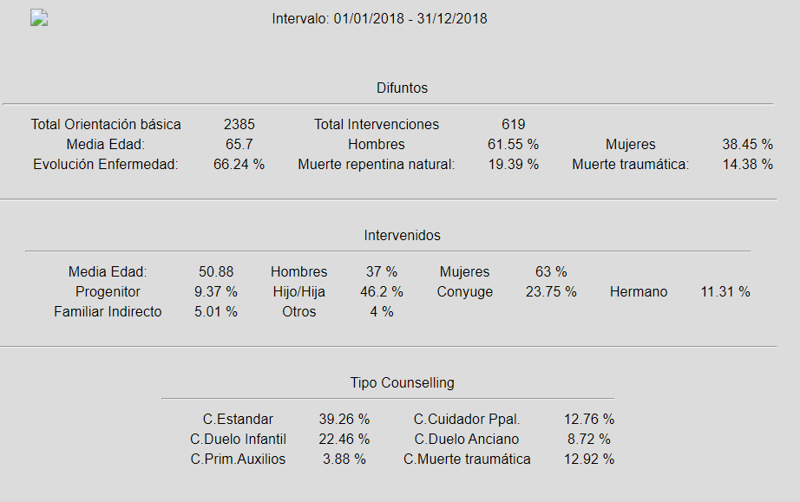
Tabla de orientaciones e intervenciones del goap, registradas en el programa estadístico en 2018.

Slide 8
Tabla de orientaciones e intervenciones del goap, registradas en el programa estadístico en lo que va de año 2019.

Slide 9
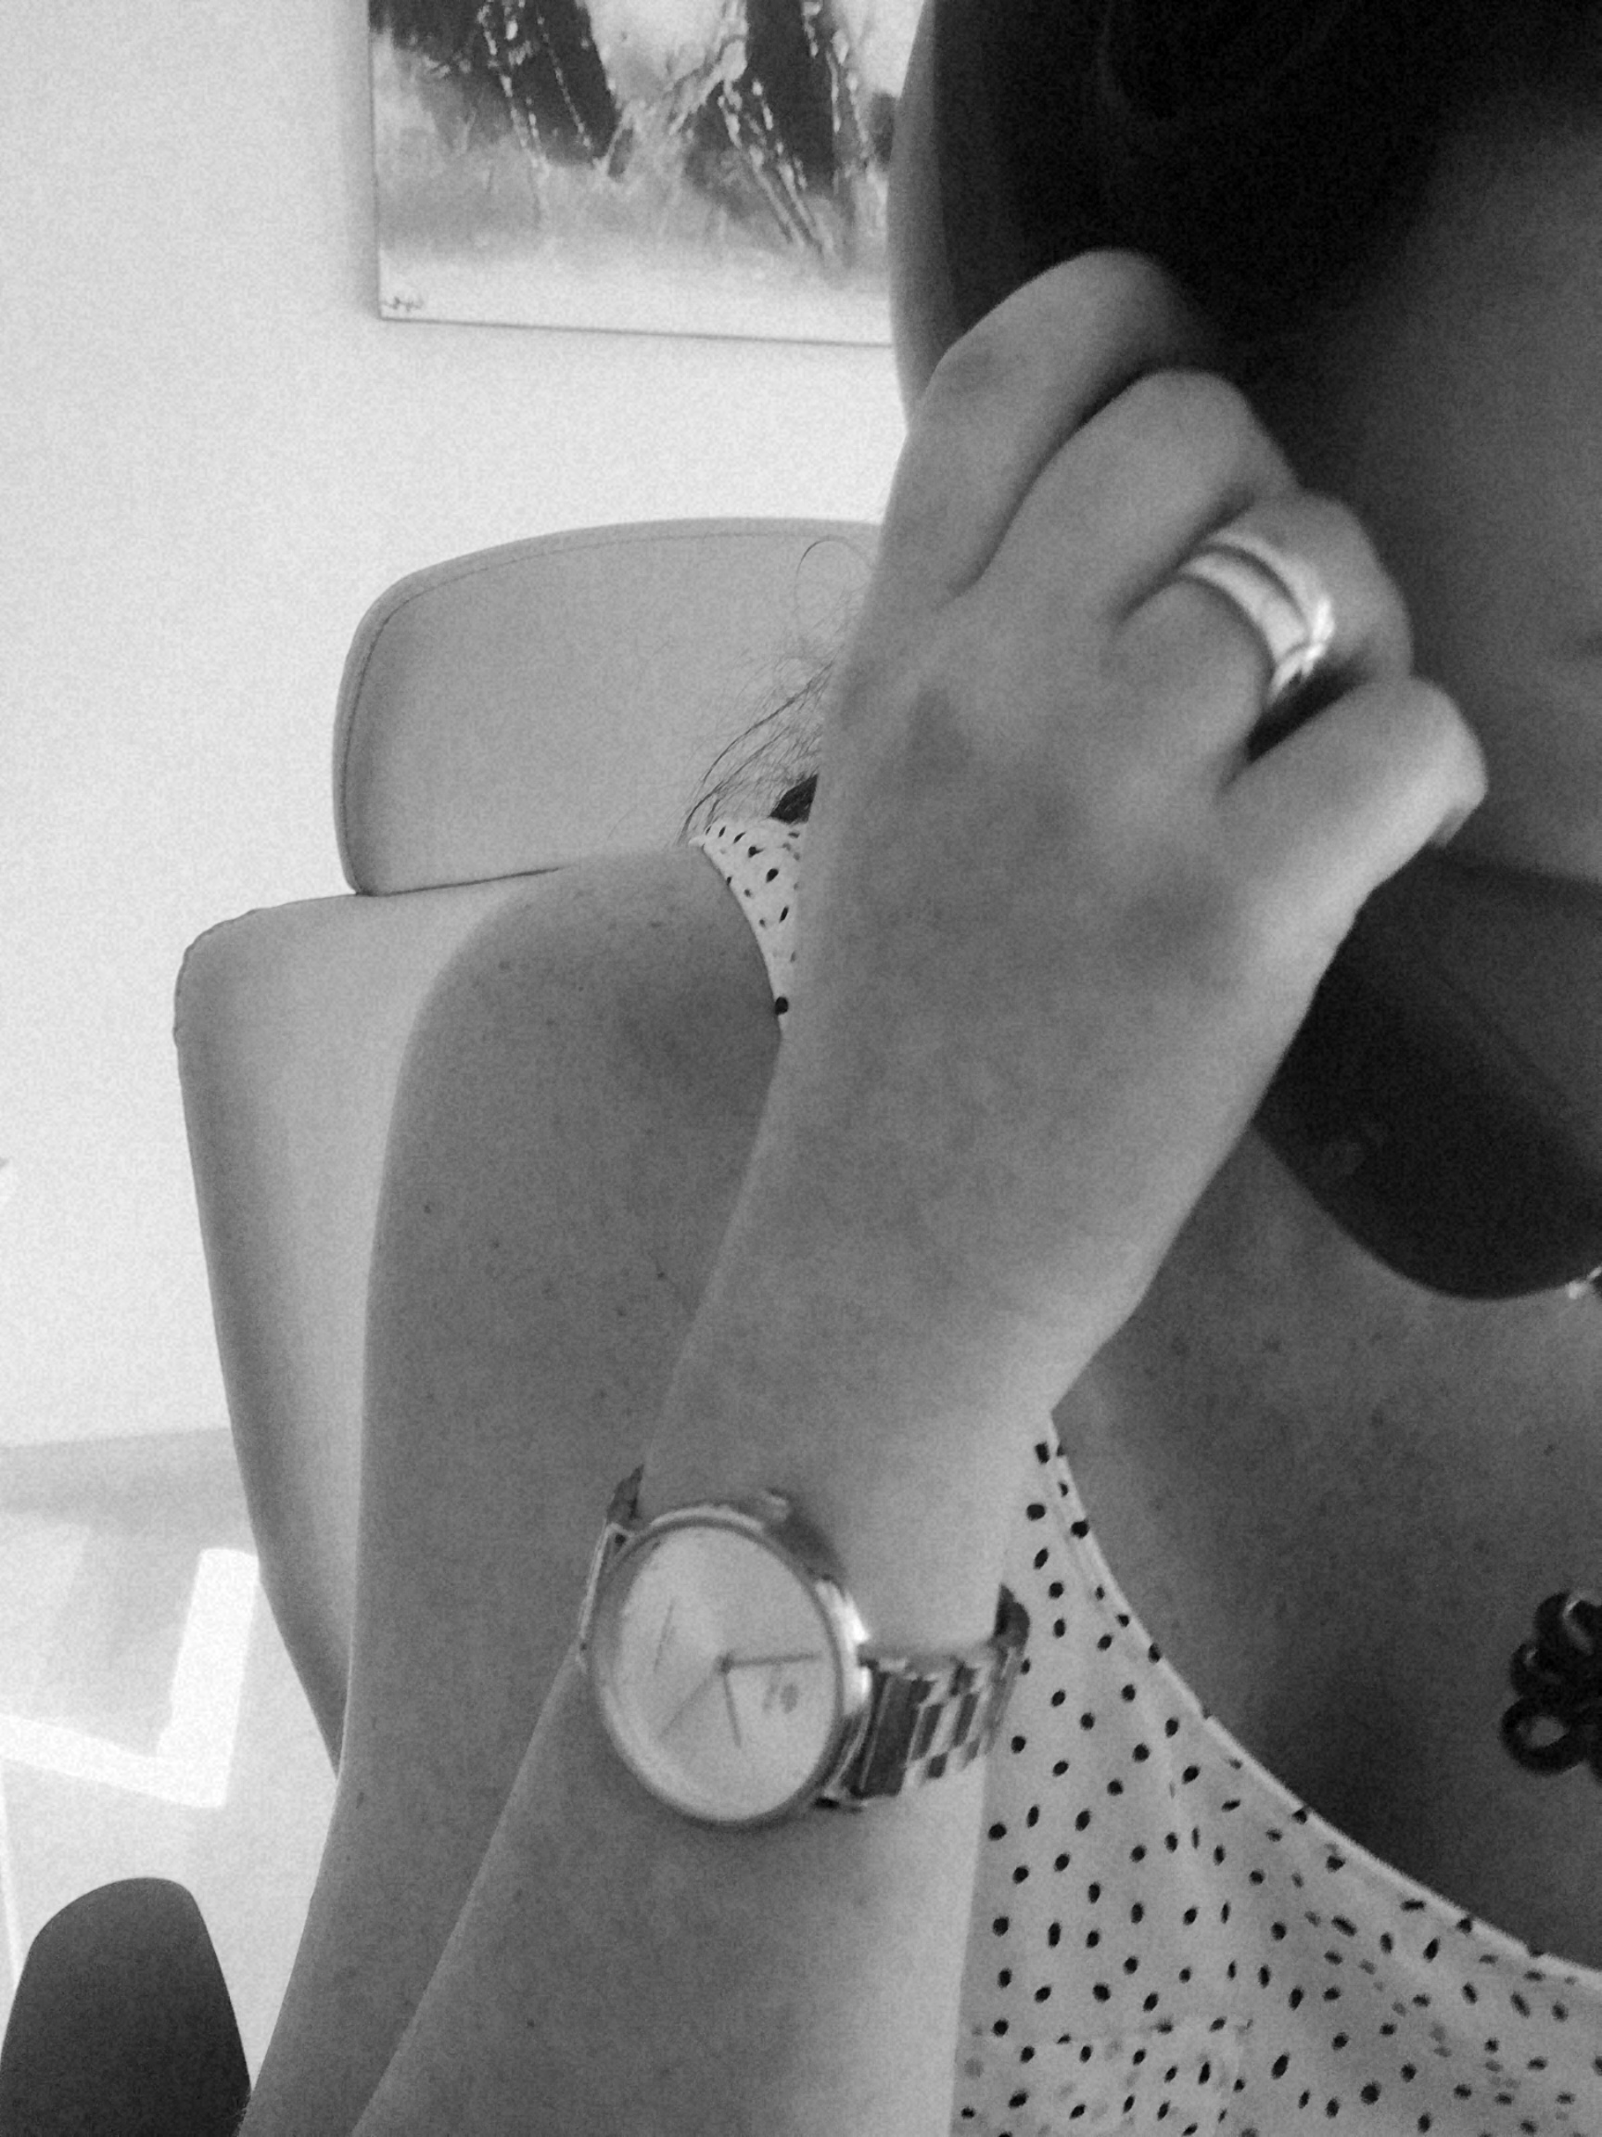
Principales funciones del goap
2. Seguimientos telefónicos:
Realizamos llamadas telefónicas a dolientes que hemos atendido en sala. En concreto, aquellos casos que el equipo considera prioritarios.
Contamos con el permiso de la toma de datos de los dolientes.
Un seguimiento puede durar poco o bastante, en función de la necesidad que detectemos en la persona al teléfono.
Lo llevamos a cabo a las semanas de atender a los dolientes en el tanatorio.

Slide 10
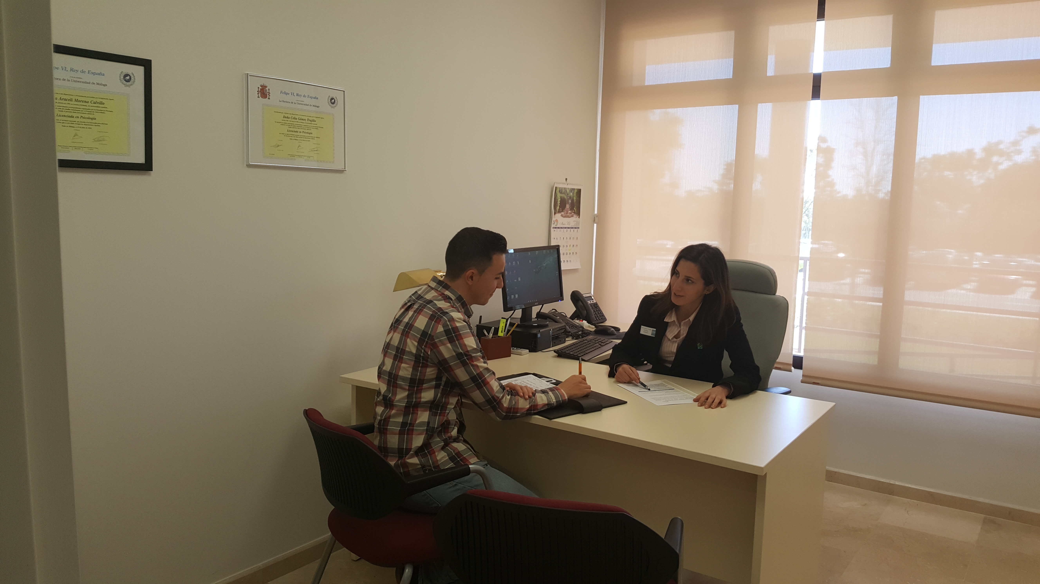
Principales funciones del goap
3. Sesiones
En el gabinete, atendemos a dolientes que han pasado por nuestras instalaciones.
Realizamos sesiones bajo tarifa con personas que requieran de psicólogos expertos en duelo (expuesto en la web de PARCEMASA).
En nuestra plataforma ofertamos sesiones de diversos tipos.
https://www.goap.parcemasa.es/

Slide 11
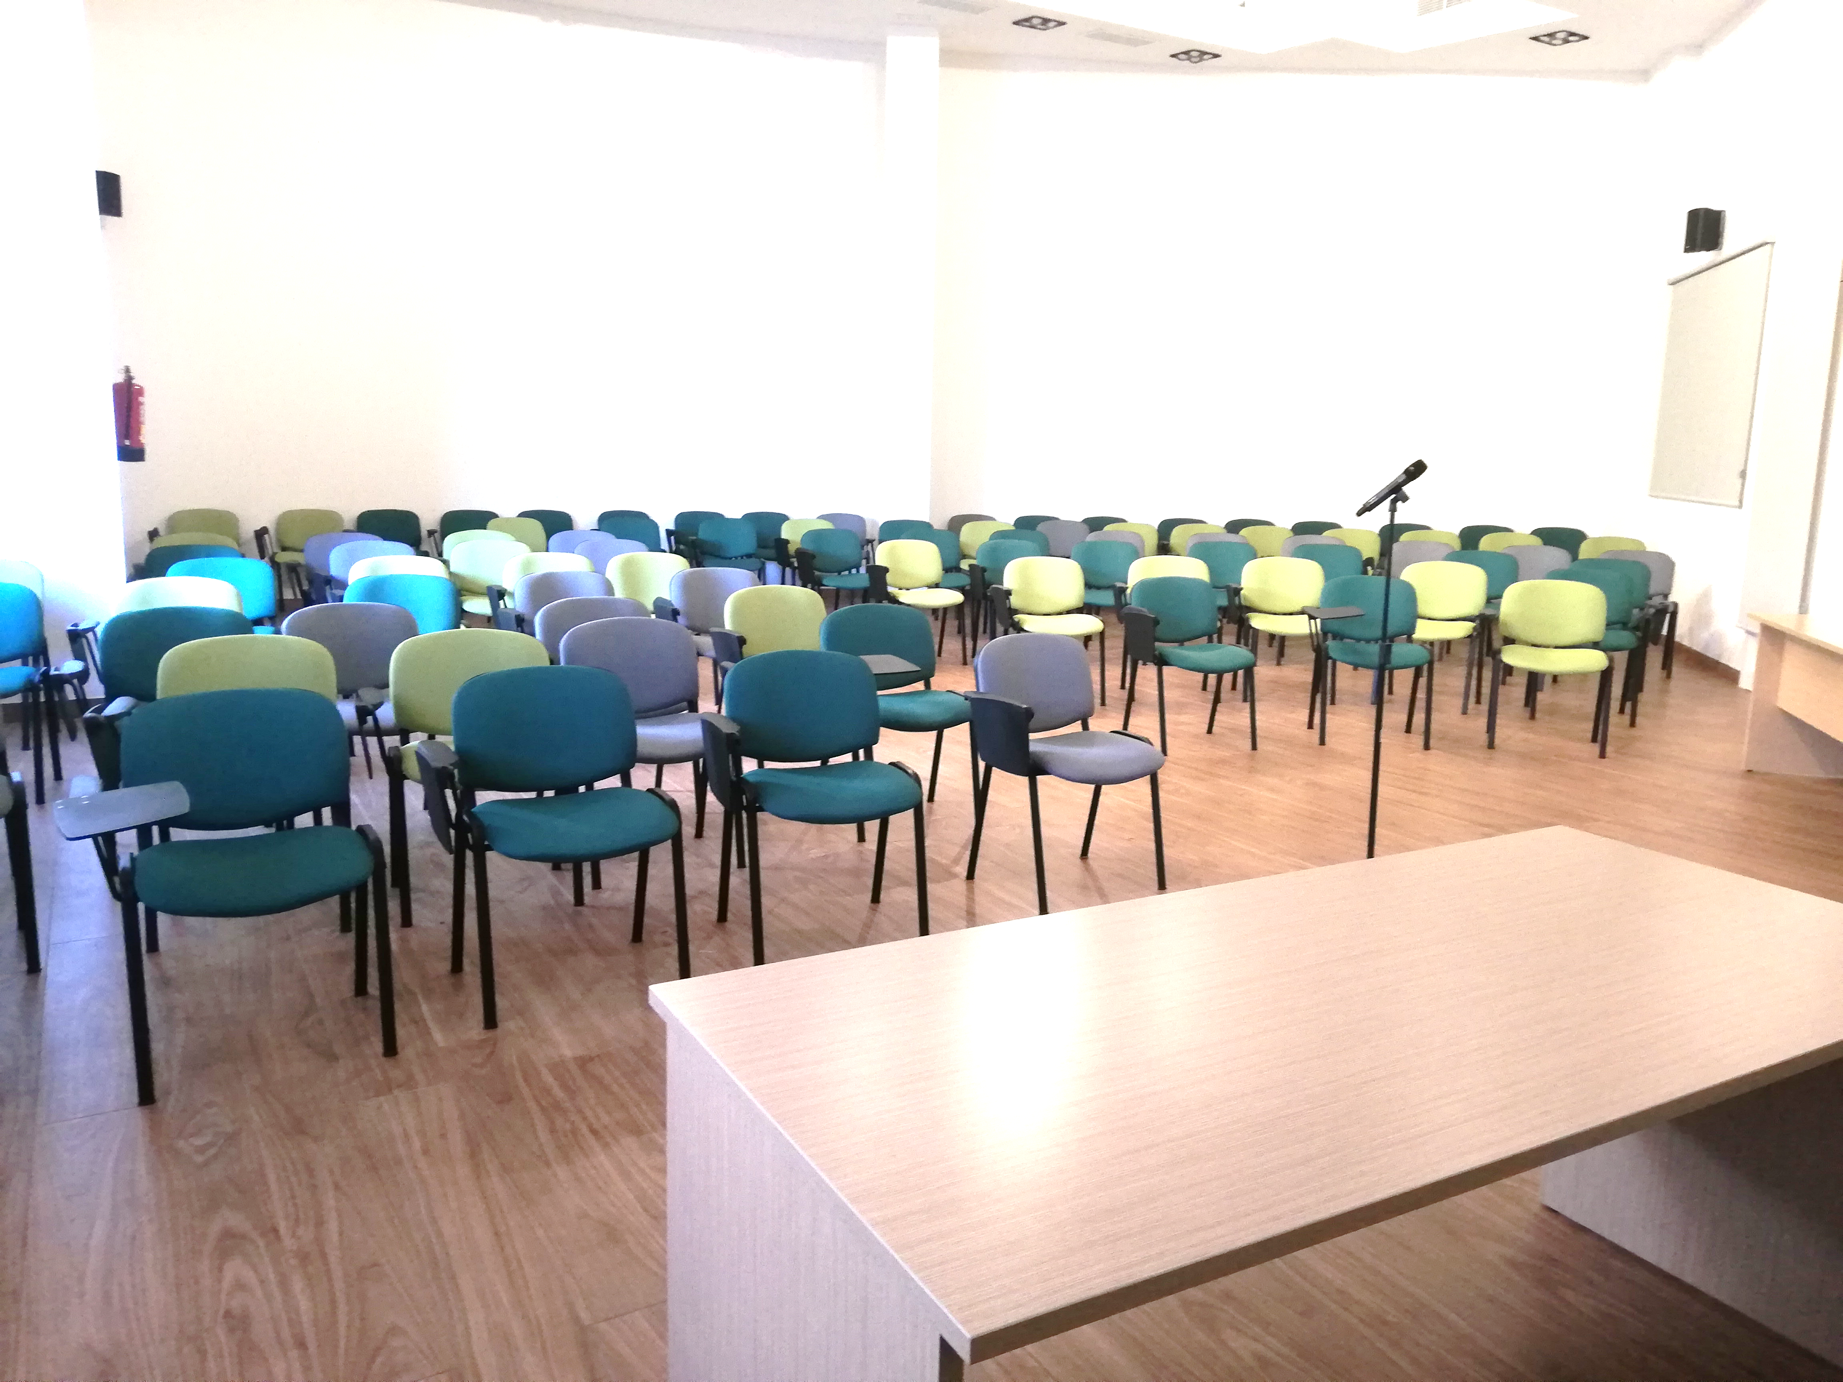
Principales funciones del goap
4. Ceremonias Civiles:
Ante la necesidad de las familias que requerían de una despedida alternativa a la religiosa, nació el servicio de acompañamiento extra desde el equipo de Psicología.
Desde el equipo, realzamos la importancia de tener una despedida digna.
Trabajamos para adaptar la ceremonia a las necesidades, características y deseos de cada familia.
Cada familia es distinta y única, y por tanto, tiene necesidades diferentes, por lo que la realización de una ceremonia es muy laboriosa e implica de una coordinación exquisita (montaje de videos, música, fotografía, redacción, lectura…) y de un contacto constante con la familia.
Suele hacerse en la sala de actos, pero también, hemos llevado a cabo alguna en el Jardín del Recuerdo.
Desde el nacimiento del servicio a finales de 2017, hemos realizado 17 ceremonias, y la demanda del servicio va incrementándose.

Slide 12
Otras funciones:
Atención y apoyo psicológico de carácter interno a las empleadas y empleados de la empresa.
Centro de formación y prácticas para estudiantes de Grado y Postgrado: cada año, el equipo forma a estudiantes del Grado de Psicología y del Máster mediante las prácticas curriculares (obligatorias). En 2019, a través del convenio que PARCEMASA realizó en 2018 con el C.O.P.A.O, hemos tenido alumnas de prácticas del “Máster de Intervención en crisis y emergencias” .
En ocasiones, se ha continuado la formación de alumnos de manera extracurricular (prácticas no obligatorias por el Grado o el Máster), a través de Becas Ícaro.
Convenios con otras asociaciones o instituciones: Alhelí, C.O.P.A.O, etc.
Investigación y Formación sobre el duelo: Pendiente publicación en revista científica de un estudio acerca del suicidio, llevado a cabo por Fabiola González Sánchez impulsado desde el convenio GOAP- UMA.
Elaboración de Guías de duelo para usuarios de nuestras instalaciones: en la actualidad hemos terminando dos Guías de duelo (duelo en la tercera edad y duelo en cuidadoras/ es), que junto a la Guía infantil suman tres.

Slide 13
Más funciones aún
Preparación, realización e impartición de Talleres de Duelo Infantil para:
ASOCIACIONES (por ejemplo, TRANS).

Slide 14
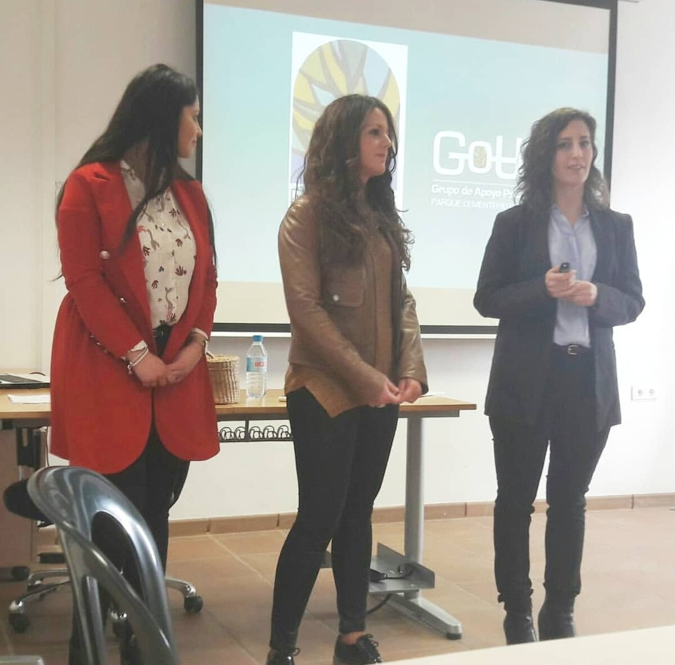
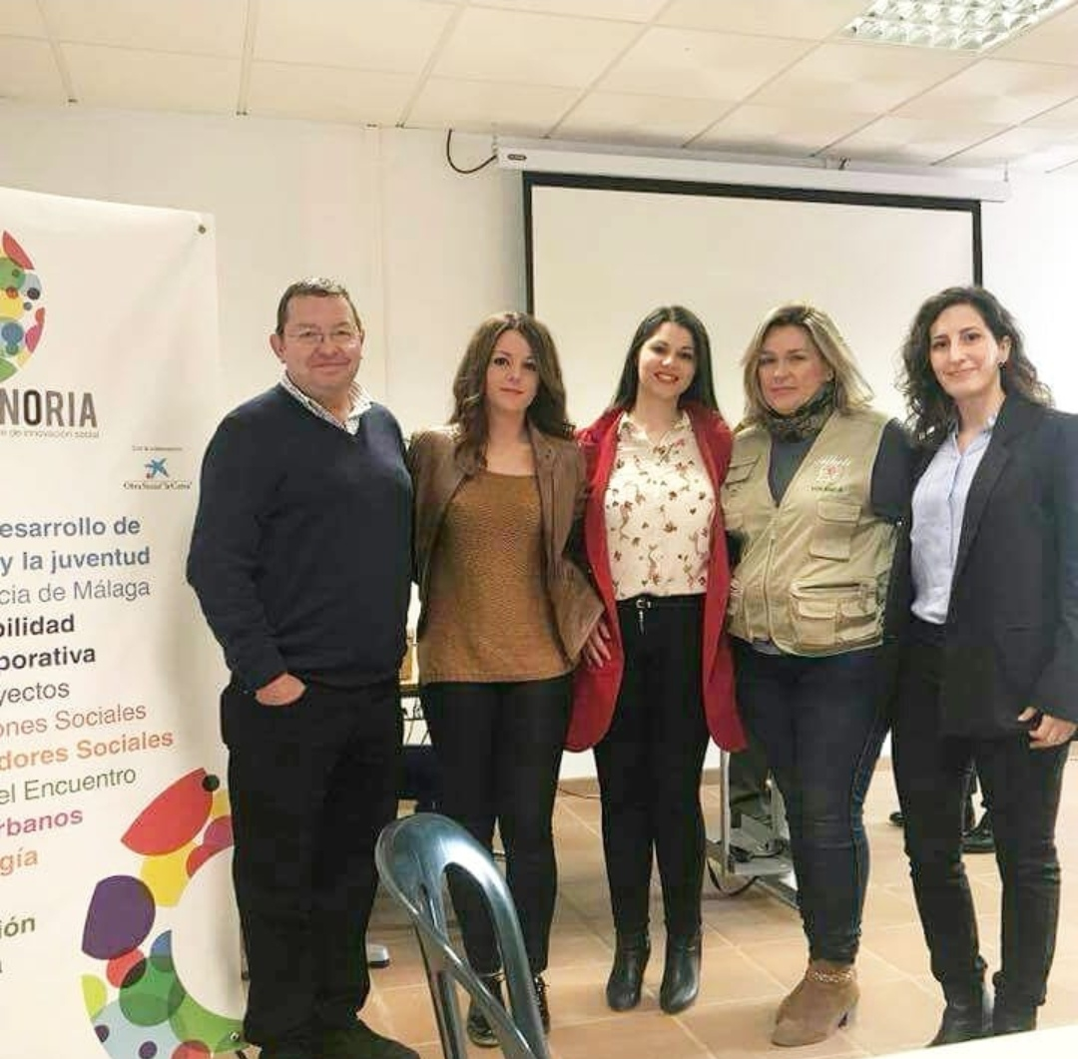
talleres para fundaciones
Andrés Olivares, Casa Ronald Mc Donald…

Slide 15
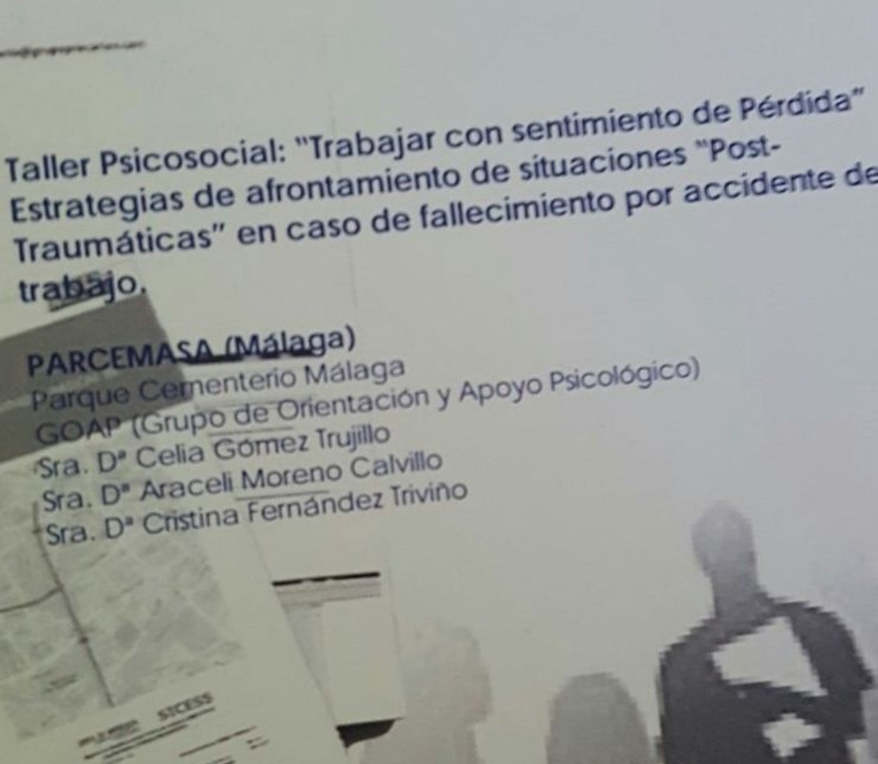
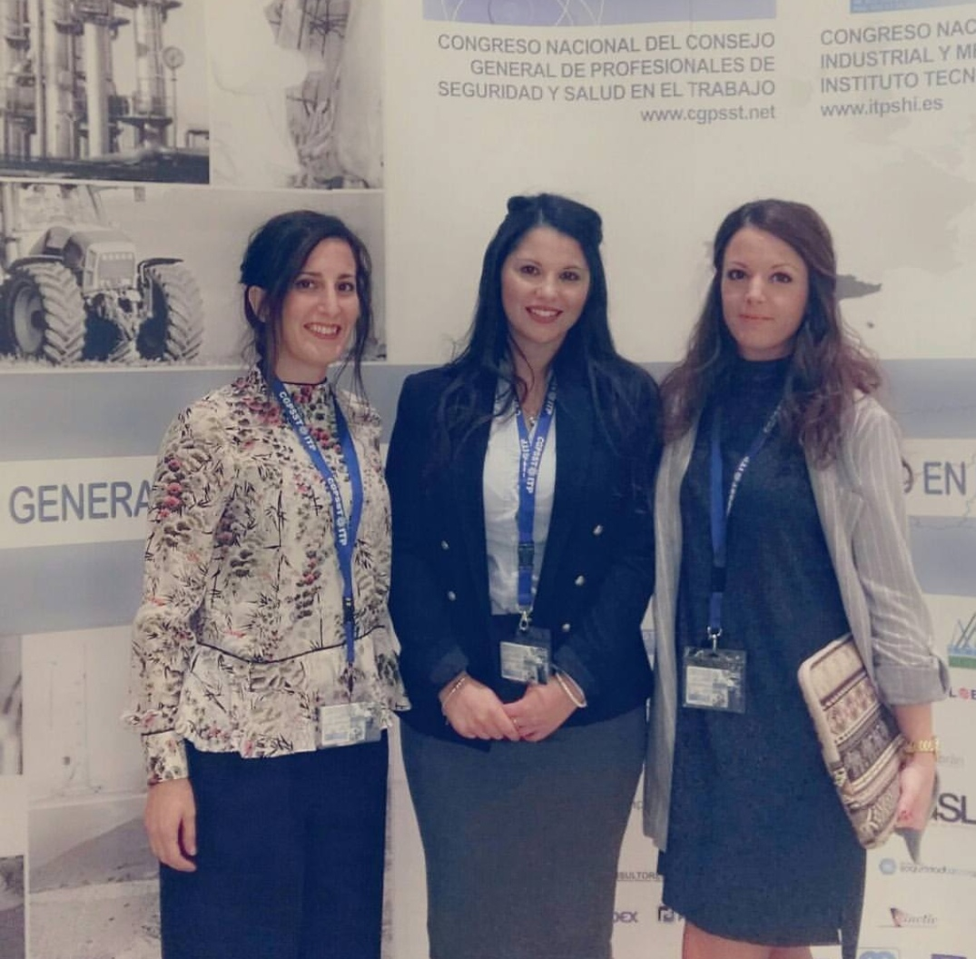
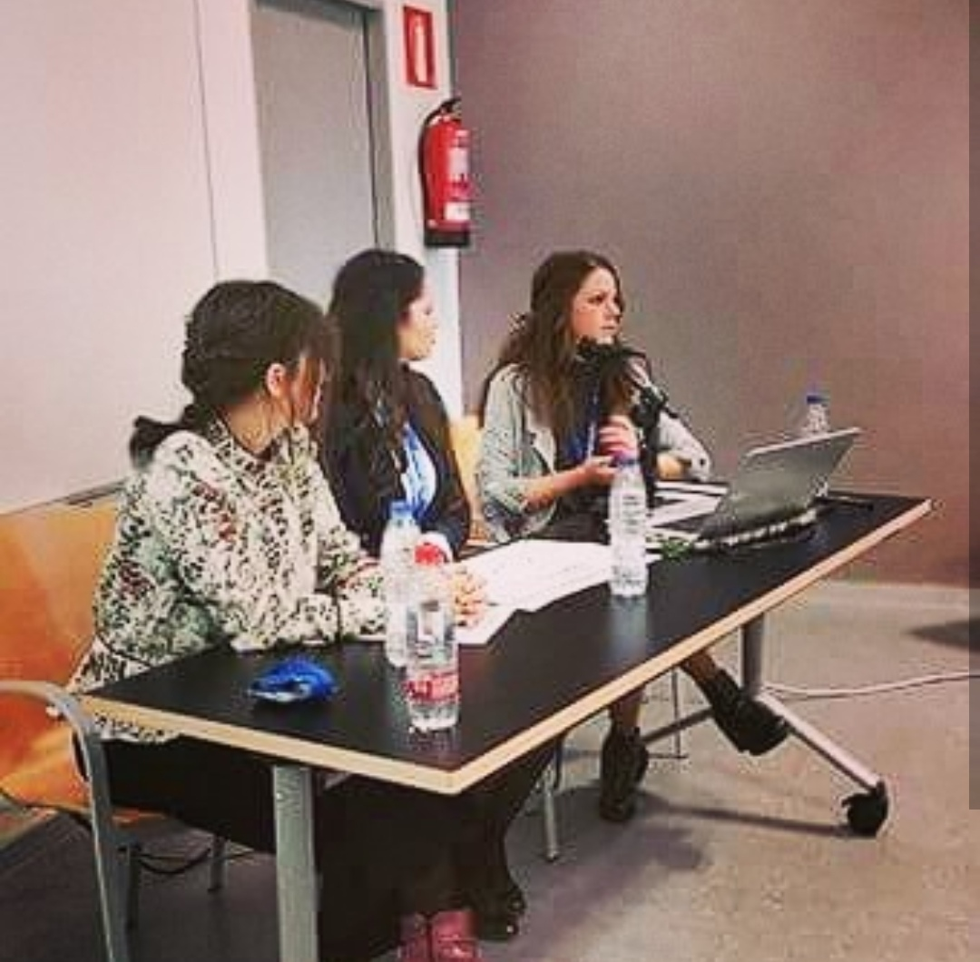
Parcticipación en Congresos
Prevención de Riesgos Laborales de Granada:
Enlace al vídeo
https://www.youtube.com/watch?v=j5MzYHw5EGI

Slide 16
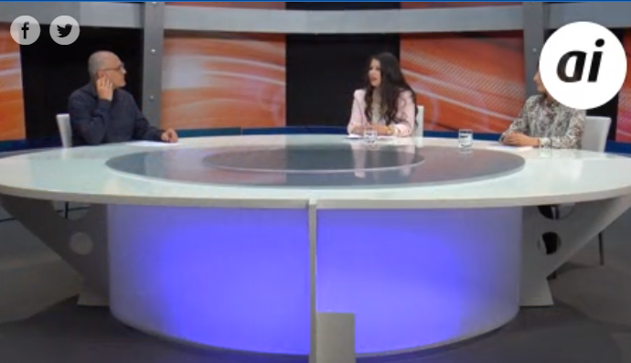
Apariciones en televisión para informar a la población
Entrevista Onda Luz a las Psicólogas del equipo en el programa:
“Citas con la actualidad”.
Enlace de la entrevista:
https://ondaluz.tv/malaga/citas-con-la-actualidad-mlaga/4-21-15052018-parcemasa/40525/

Slide 17
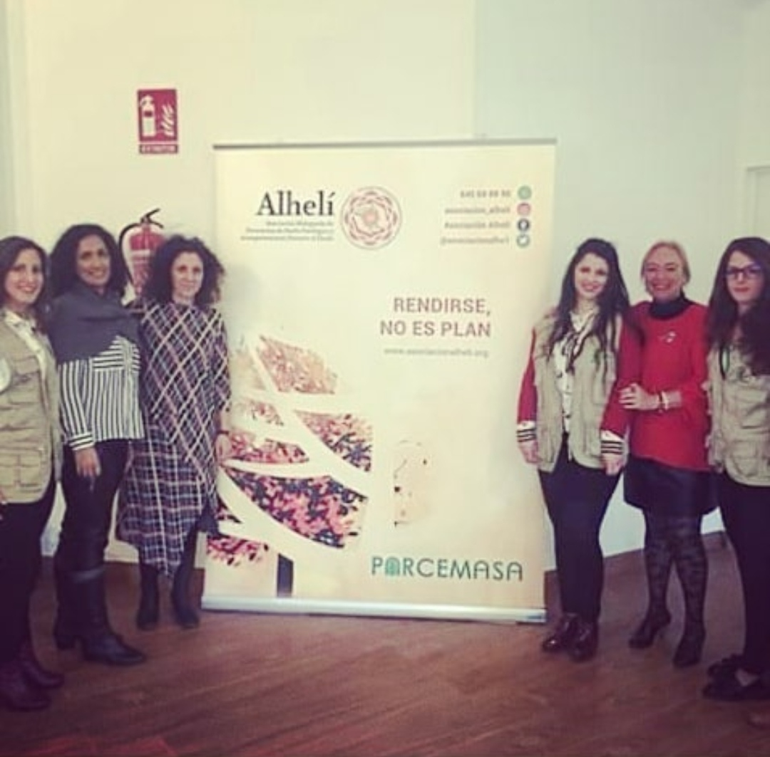
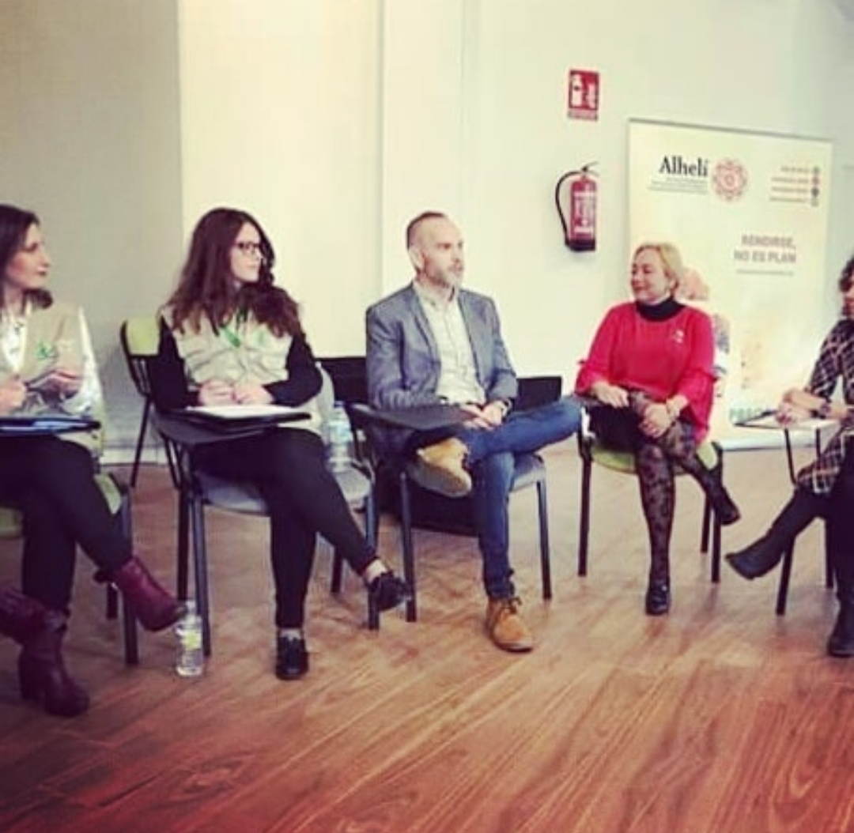
Mesas redondas
Debates acerca del duelo con profesionales y dolientes (instalaciones de PARCEMASA).

Slide 18
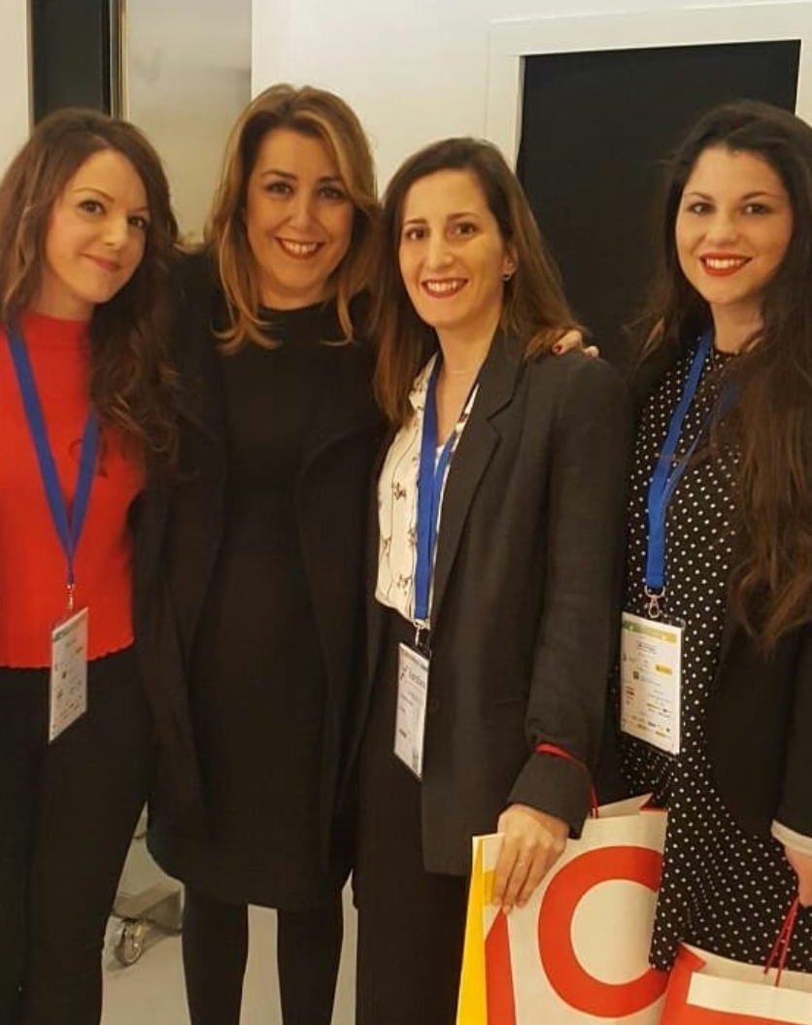
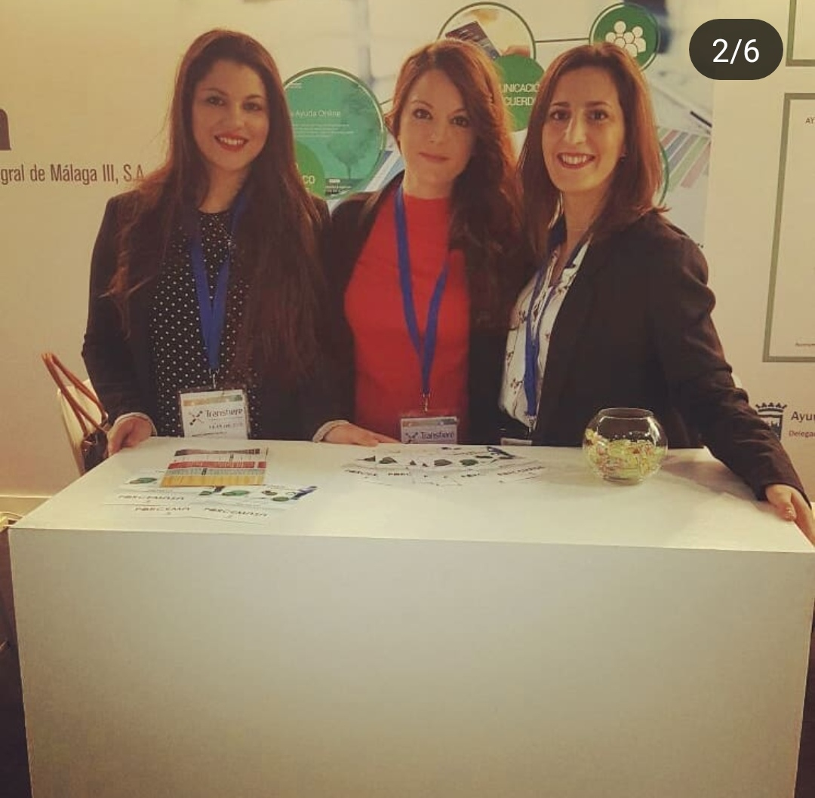
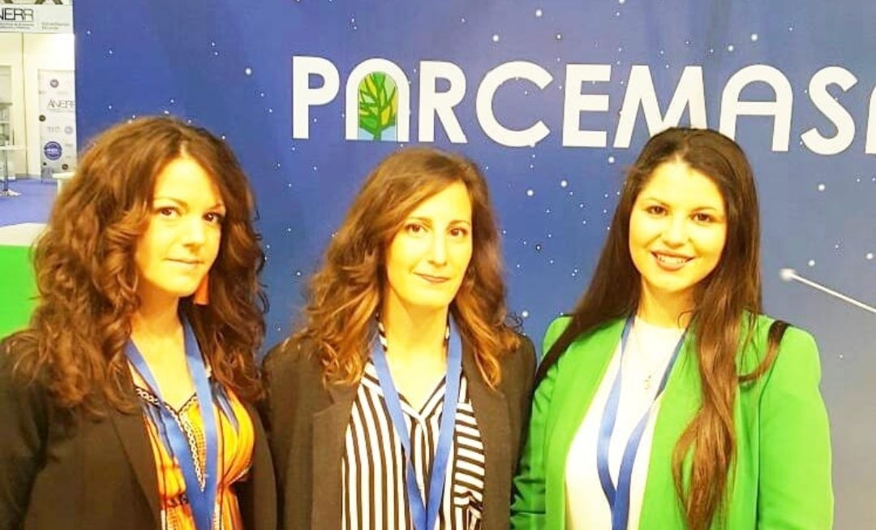
Asistencia a eventos para apoyar la expansión de la empresa
GREENCITIES, TRANSFIERE…

Slide 19
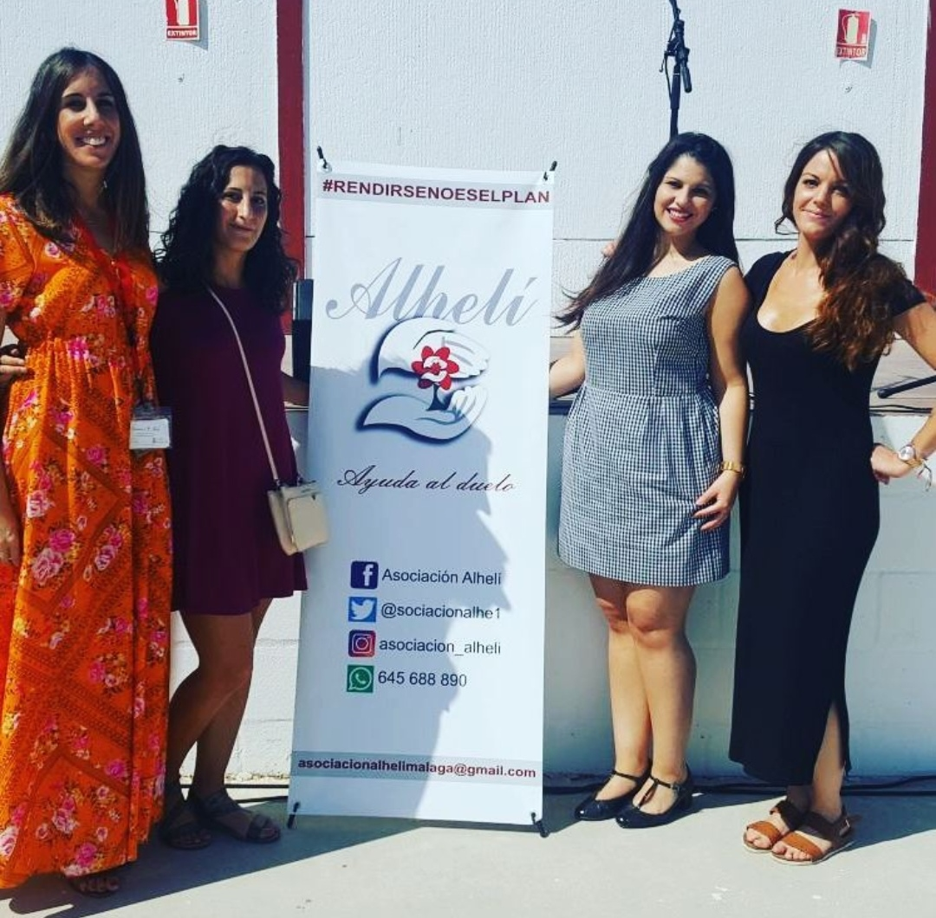
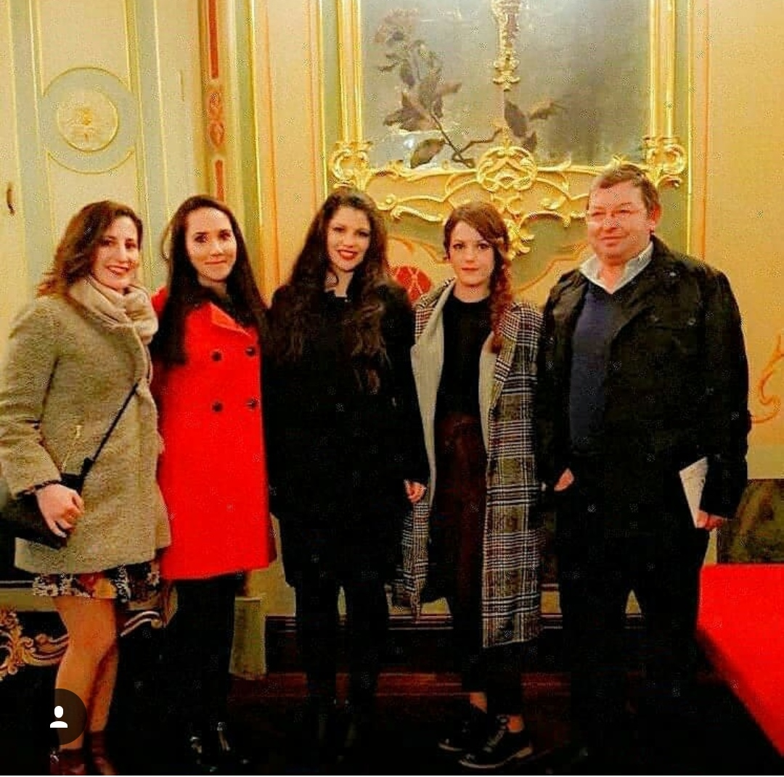
APOYÁNDO A ASOCIACIONES
Comidas solidarias, Aniversarios…

Slide 20
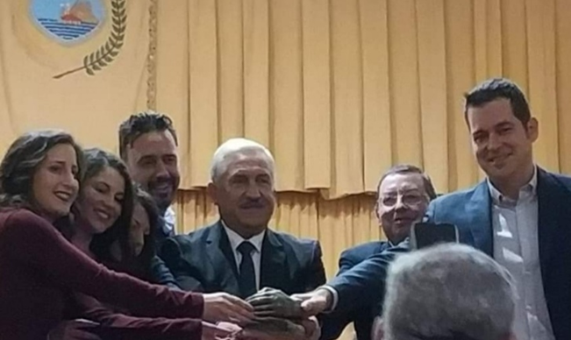
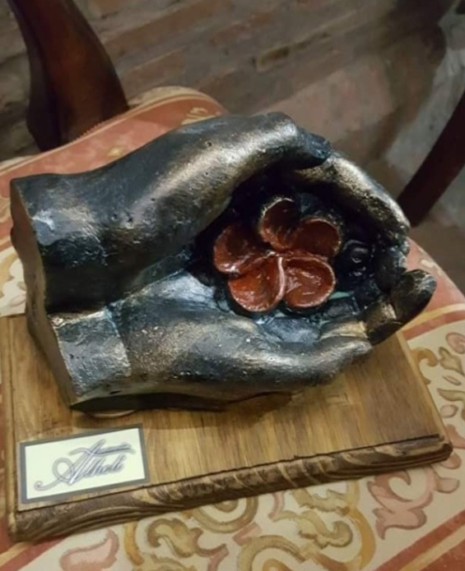
Algunas actividades llevadas a cabo en 2019:
Acompañando a la Asociación Alhelí en su Gala de Aniversario, donde fuimos premiados con el reconocimiento que se observa en la fotografía.

Slide 21
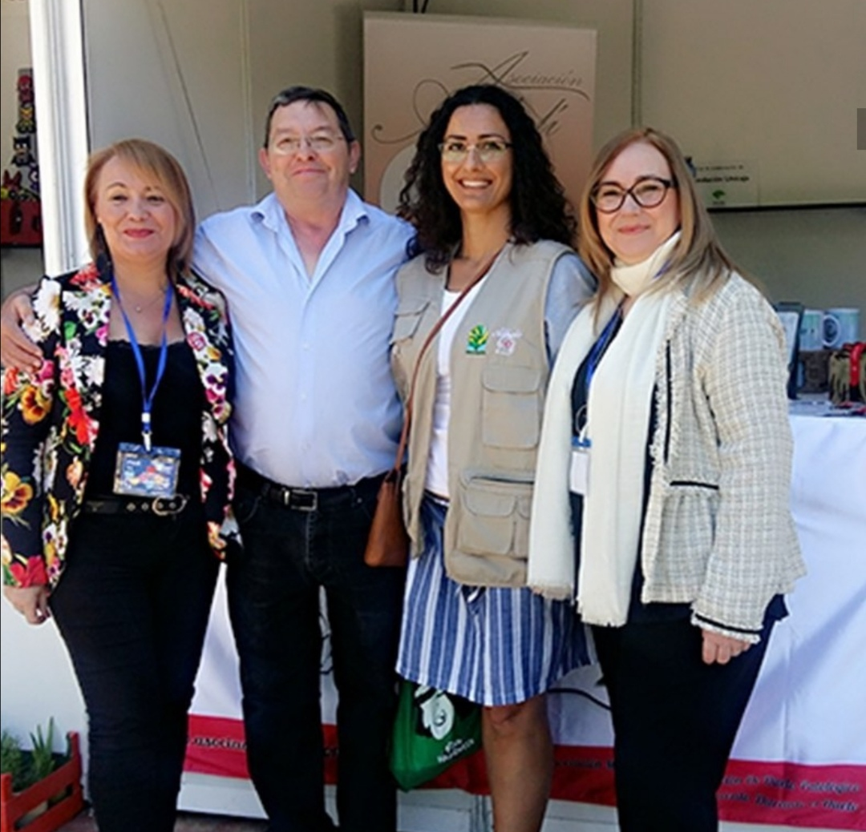
Participando en la semana del voluntariado 2019
Colaborando con Alhelí en su estand (Fuente: Instagram de la Asociación).

Slide 22
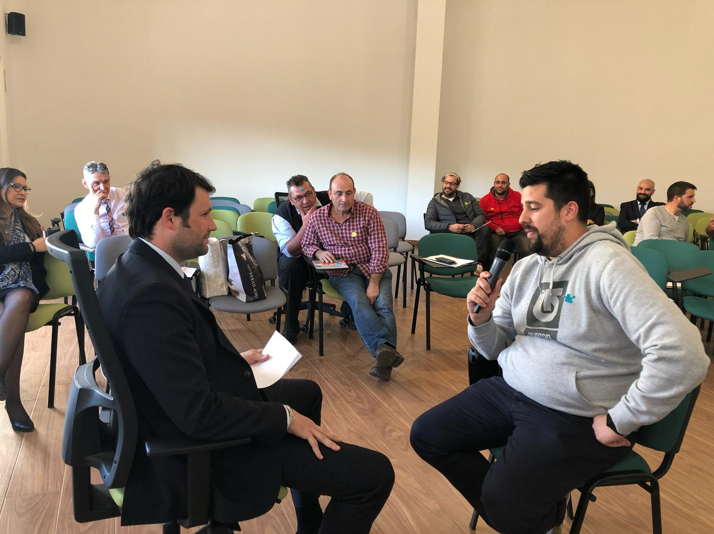
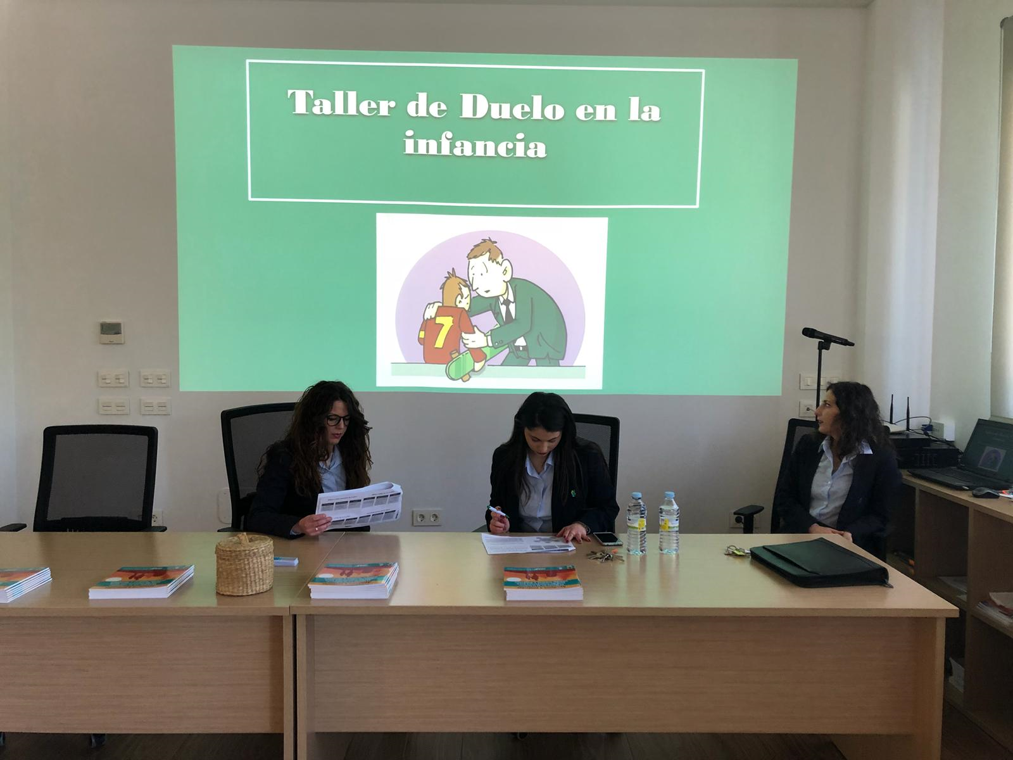
Taller de “duelo en la infancia”. impartido desde el goap al personal de Parcemasa.
Instalaciones de PARCEMASA, sala de actos.
Una de las dinámicas del Taller de duelo.

Slide 23
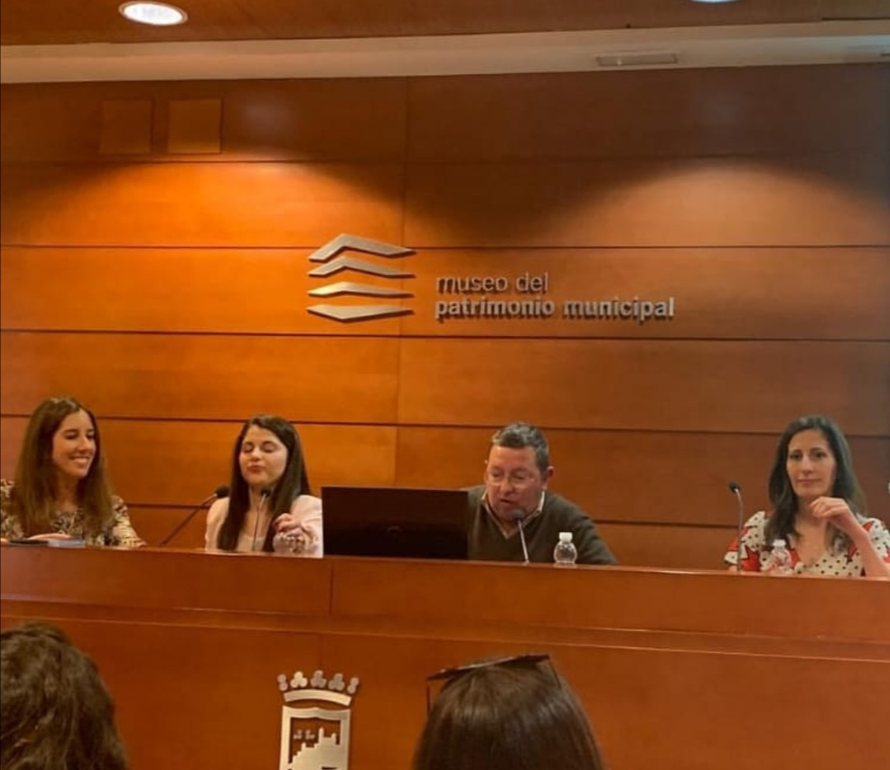
CONFERENCIA: “SUICIDIO Y DUELO” (MUPAM)

Slide 24
Participación en concursos:

Slide 25
Nuestras Guías de duelo:

Slide 26
Guía de duelo en la infancia (goap).
Esta guía, surge en base a una necesidad detectada por parte del equipo en las intervenciones con dolientes en sala.
La muerte, es un tabú social que se extrapola con más intensidad al ámbito de la infancia y adolescencia.
Tras una pérdida, los adultos en muchas ocasiones desconocen o no saben cómo abordar el tema de la muerte con los menores de la familia.
A través de esta herramienta se trabaja la intervención social en tres niveles: individual (orientación), grupal (talleres), y comunitario (intercambio del aprendizaje).
APROXIMADAMENTE, SE HAN REPARTIDO UNAS 500 GUÍAS A: FAMILIARES, COLECTIVOS, ETC.

Slide 27
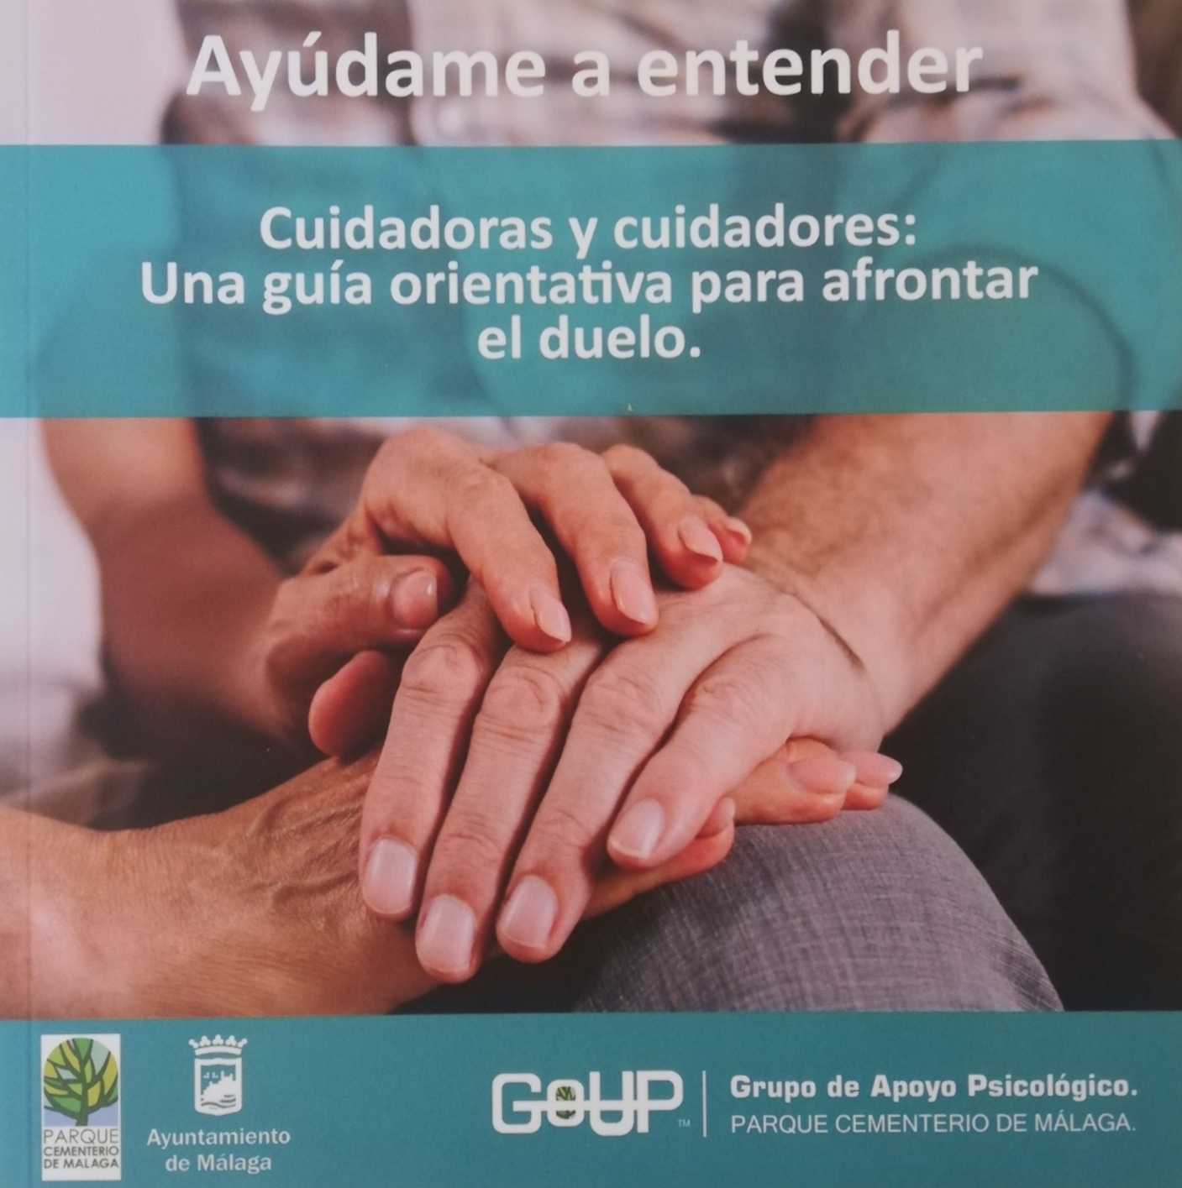
GUÍA DE DUELO EN CUIDADORAS Y CUIDADORES (GOAP).
La población española es la segunda más longeva del mundo. Además, somos el tercer país a nivel mundial con mayor número de casos de demencia.
Ante este contexto, es importante realzar a nivel social la importancia de la figura de la persona cuidadora, que en la mayoría de casos, suelen ser mujeres de la propia familia.
A través la presente guía, pretendemos concienciar a la propia persona cuidadora, familiares, amigos y comunidad en general, de la importancia de esta figura, de las implicaciones que tiene ser o haber sido cuidadoras/es, etc.
Se ofrecen pautas para el cuidador/a tras la pérdida de la persona que han cuidado, y recursos.

Slide 28
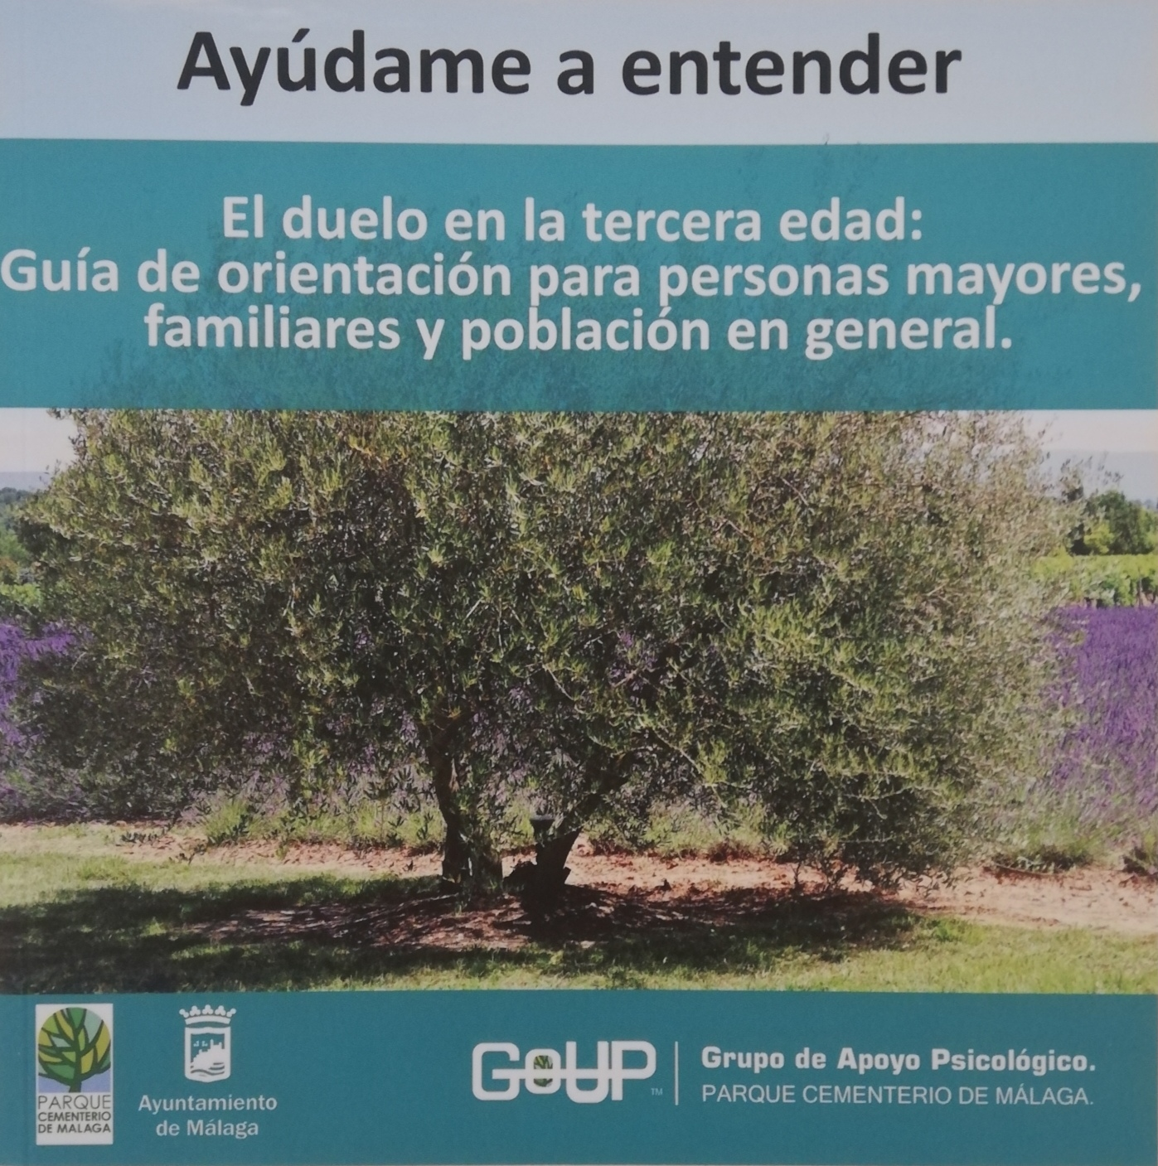
Guía de duelo en la tercera edad (GOAP).
Desde el GOAP, tenemos especial interés por el duelo ante la pérdida del cónyuge debido a las connotaciones tan especiales que trae consigo.
A través de la presente guía, se informa acerca de características de esta etapa de la vida y del duelo en la misma, de los mitos que giran entono a ella, de la importancia de la inclusión de este colectivo en la sociedad (máxime en un proceso tan difícil de la vida), y de recursos para los dolientes que han perdido a su pareja en la tercera edad, entre otros aspectos.

Slide 29
Covid-19 guía de duelo para familiares,profsionales y población en general
Guia elaborada para aquellas personas que hayan perdido un ser querido durante esta crisis sanitaria,adaptando las recomendaciones al estado de alarma.
. Características del duelo en periodo de aislamiento
…………………………………….. Importancia de la despedida.
……........proceso de duelo en covid :¿qué podemoshacer?.
……………………………………La importancia de las palabras
..el desgaste emocional y psicológico en el ámbito laboral.
.........¿Qué hacer cuando termine todo? Propuestas de plan de intervención

Slide 30
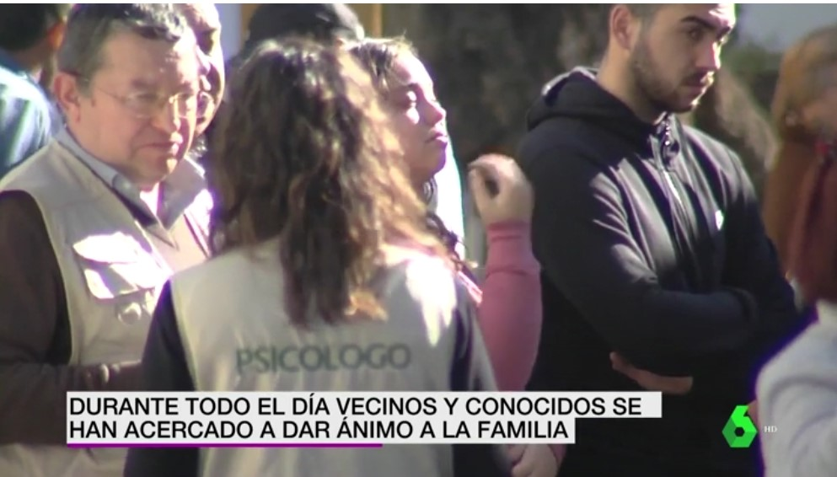
Algunas Notas de prensa y apariciones en medios de comunicación

Slide 31
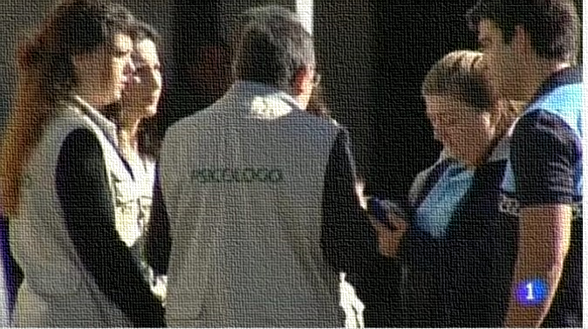
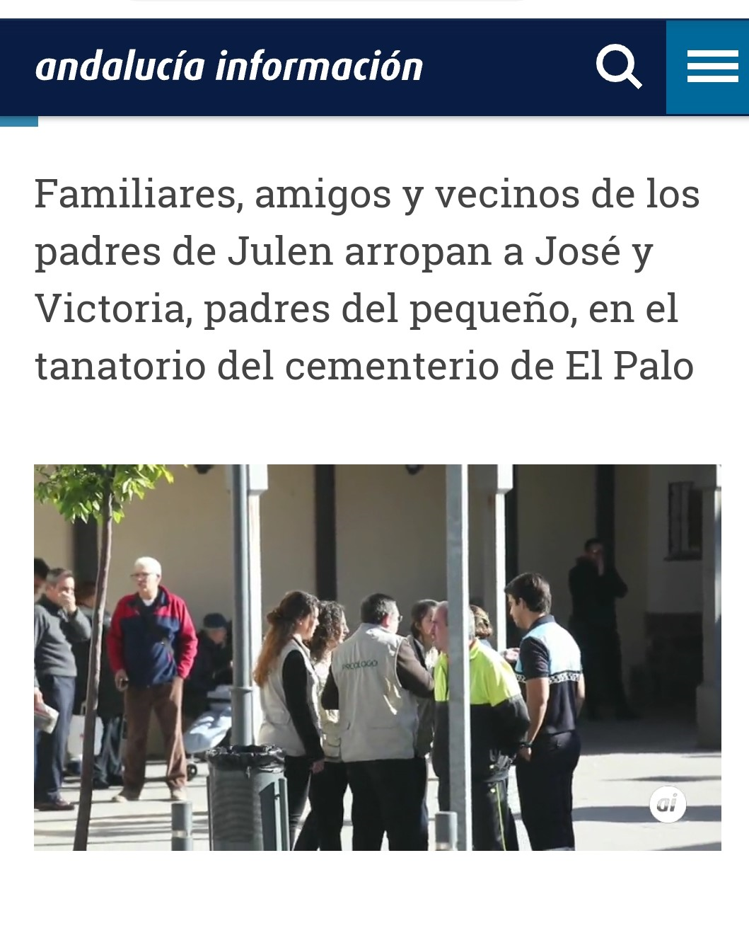
ALGUNOS ENLACES:
https://www.europapress.es/andalucia/malaga-00356/noticia-parcemasa-pone-funcionamiento-salas-atencion-psicologica-usuarios-20170131144312.html
https://www.malagahoy.es/malaga/Palo-llora-muerte-Julen_0_1322267968.html
https://www.20minutos.es/noticia/3546475/0/padres-julen-psicologos-tanatorio/
https://www.telecinco.es/informativos/sociedad/multitudinario-adios-julen-elpalo-totalan_0_2697975029.html

Slide 32
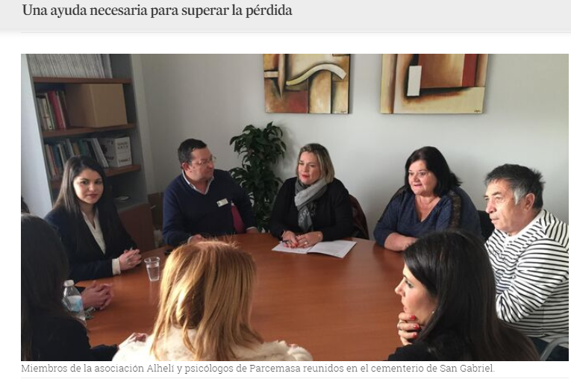
Fuente:
https://www.malagahoy.es/malaga/ayuda-necesaria-superar-perdida_0_1322568092.html

Slide 33
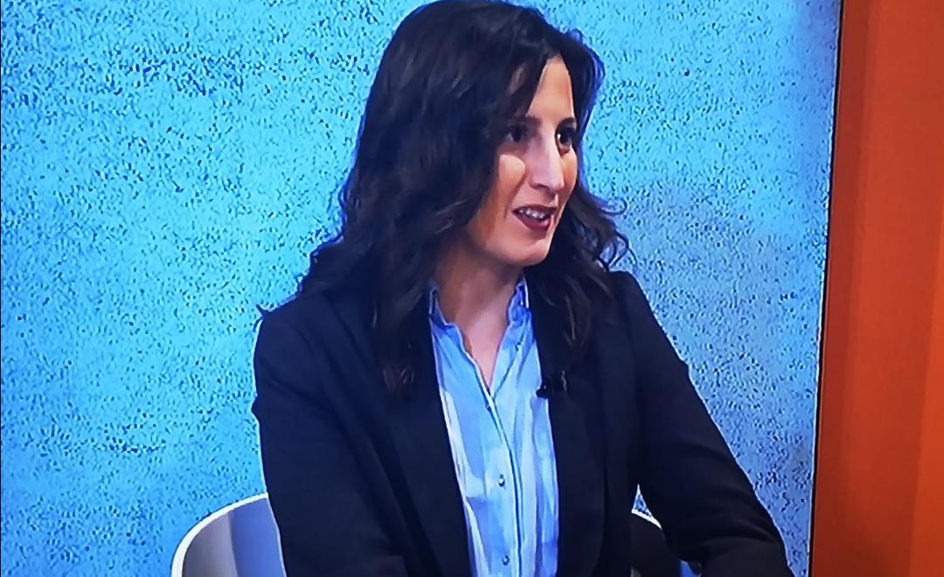
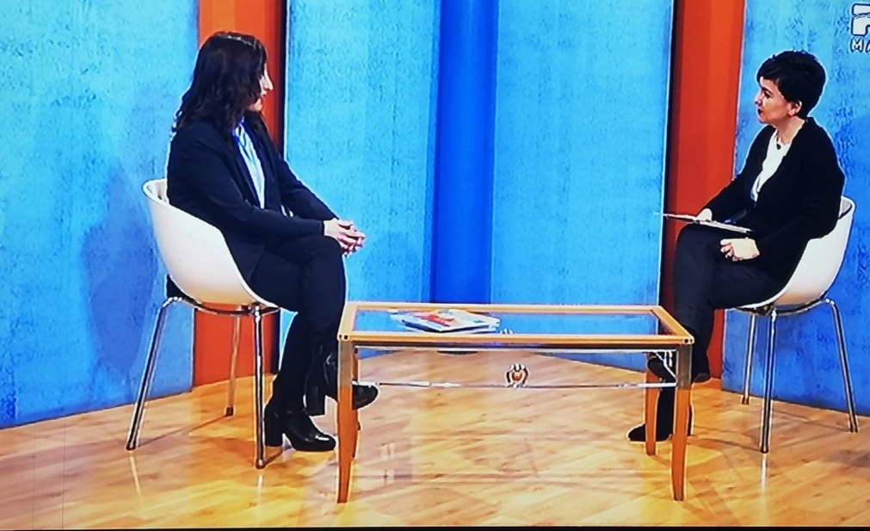
PROGRAMAS DE TELEVISIÓN
Celia Gómez, integrante del equipo GOAP, como invitada en el programa “Salud y bienestar” en el canal PTV.

Slide 34
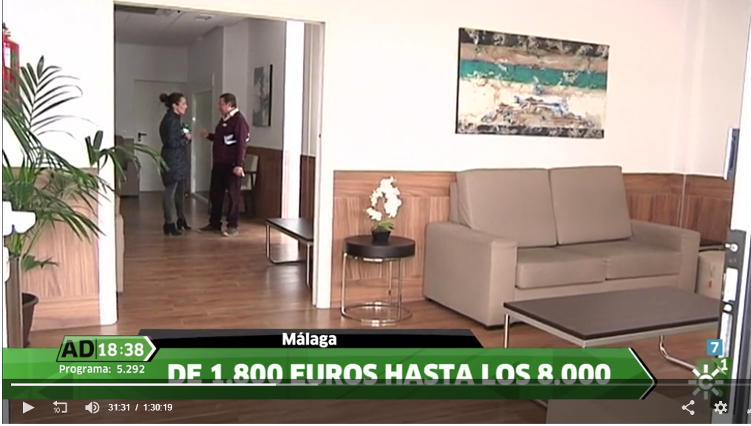
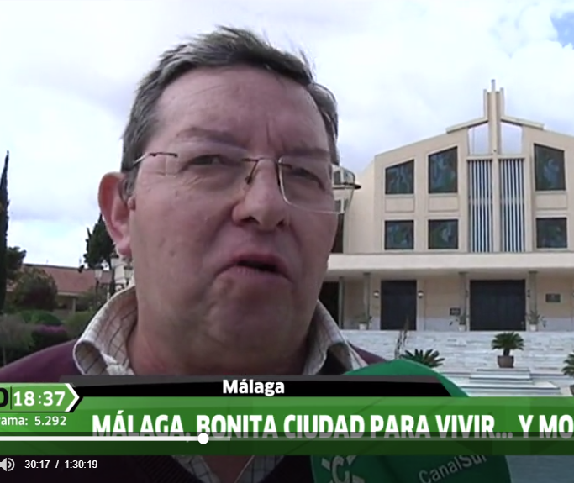
Apariciones en Andalucía directo http://www.canalsur.es/multimedia.html?id=1412980&jwsource=cl

Slide 35
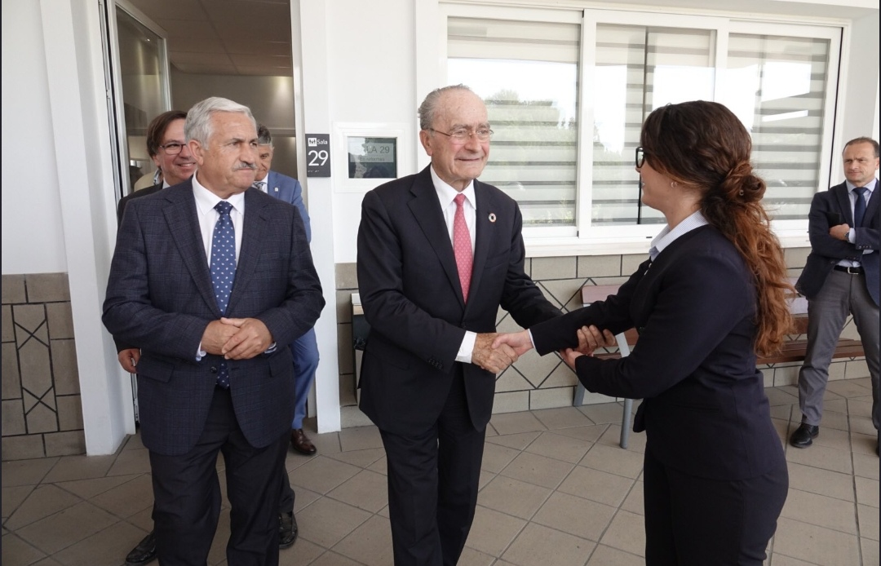
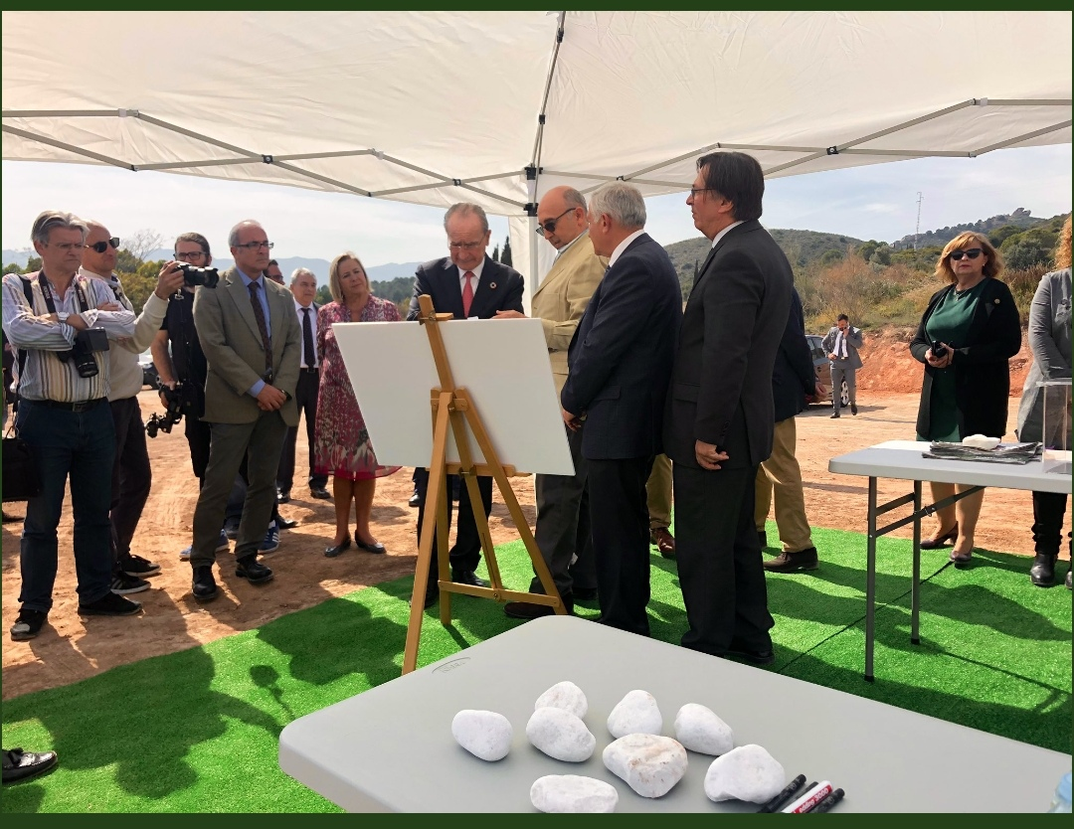
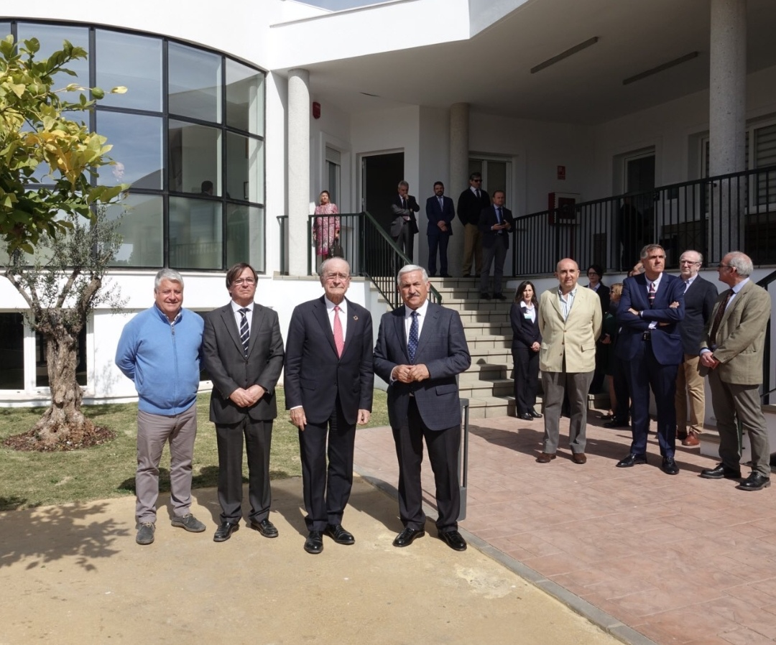
Visita del alcalde y el concejal José del río a las instalaciones de Parcemasa.
Algunos enlaces:
https://www.malagahoy.es/malaga/Ayuntamiento-Malaga-piedra-cementerio-mascotas_0_1332467282.html
https://twitter.com/search?q=primera%20piedra%20cementerio%20mascotas&src=typd
https://www.diariosur.es/malaga-capital/parcemasa-coloca-primera-20190301153103-nt.html

Slide 36
Futuros proyectos
Desarrollo y creación de Grupos de Ayuda Mutua para distintos tipos de duelo: adolescente, anciano, cuidador…
Posibilidad de tutorizar a alumnos y alumnas de prácticas del Grado de Psicología de la U.N.E.D.
Impartición de “Talleres de duelo” usando como herramientas base las nuevas Guías de Duelo. En cuidadoras/es y en la tercera edad.
Presentación de proyecto formativo con la FGUMA.
Cursos de formación sobre el duelo para todas y todos los profesionales de PARCEMASA.
Investigación sobre el Duelo y el Jardín del recuerdo.
Puesta en marcha de toda la actividad de nuestra plataforma.
Creación de tarjeta de protocolo ante ideas suicidas.
Creación de nuevos folletos con pautas para disipar la ansiedad.
Creación de videos didácticos sobre el duelo para los profesionales del centro y los usuarios.
Mantenimiento, continuación y evolución de las funciones anteriormente mencionadas.
Etc…

Slide 37
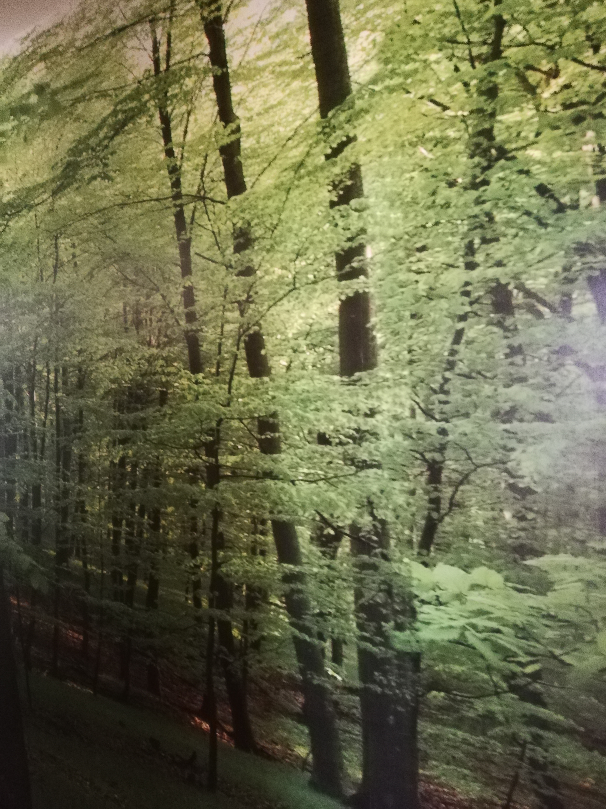
PróximaS investigaciOnES
Procesamiento del duelo en un medio natural como es el Bosque del Recuerdo en PARCEMASA. Se irá determinando y desarrollando a lo largo de este año 2019 y el siguiente.
Proyecto de intervención de inoculación del estrés en trabajadores y trabajadoras del ámbito funerario.

Slide 38
¡gracias por su atención!

